Slide 1
Светодиоды
Выполнила: Бараева Екатерина
гр. 21312

Slide 2
Светодиодом, или излучающим диодом, называют полупроводниковый прибор (p-n переход), излучающий кванты света при протекании через него прямого тока.
Светодиоды выпускаются красного, оранжевого, зеленого, желтого, голубого, фиолетового, белого цветов свечения, а также с переменным цветом свечения. Светодиоды чаще всего используют как индикаторные устройства.

Slide 3
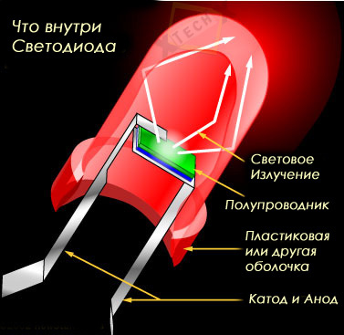

Slide 4
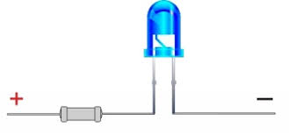
По характеристике излучения излучающие диоды делятся на две группы:
с излучением в видимой части спектра – светодиоды;
с излучением в инфракрасной части спектра - диоды ИК-излучения.

Slide 5
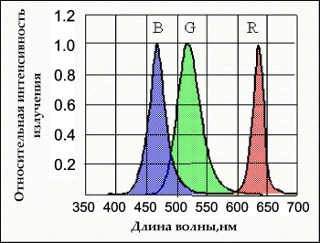
Спектральная чувствительность человеческого глаза находится в диапазоне цветов от фиолетового до красного и имеет максимум для зеленого цвета.
В настоящее время светодиоды, используемые при изготовлении экранов, излучают монохромный цвет определенной длины: синий - от 430 до 470 нм, зеленый - от 515 до 530 нм, красный - от 630 до 670 нм.

Slide 6
Как работает светодиод?
Свечение возникает при рекомбинации электронов и дырок в области p-n-перехода. Значит, прежде всего нужен p-n-переход, то есть контакт двух полупроводников с разными типами проводимости. Для этого приконтактные слои полупроводникового кристалла легируют разными примесями: по одну сторону акцепторными, по другую - донорскими.
Но не всякий p-n-переход излучает свет. Почему? Во-первых, ширина запрещенной зоны в активной области светодиода должна быть близка к энергии квантов света видимого диапазона. Во-вторых, вероятность излучения при рекомбинации электронно-дырочных пар должна быть высокой, для чего полупроводниковый кристалл должен содержать мало дефектов, из-за которых рекомбинация происходит без излучения. Эти условия в той или иной степени противоречат друг другу.

Slide 7
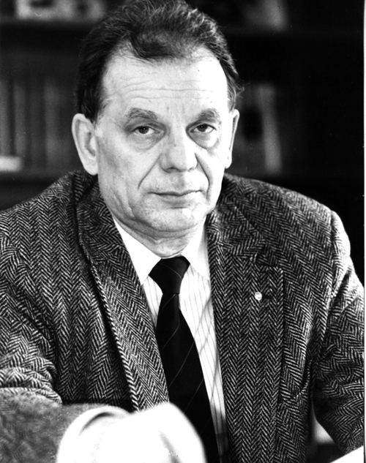
Чтобы соблюсти оба условия, одного р-п-перехода в кристалле оказывается недостаточно, и приходится изготавливать многослойные полупроводниковые структуры, так называемые гетероструктуры, за изучение которых российский физик академик Жорес Алферов получил Нобелевскую премию 2000 года.

Slide 8
Чем хорош светодиод?
В светодиоде, в отличие от лампы накаливания или люминесцентной лампы, электрический ток преобразуется непосредственно в световое излучение, и, теоретически, это можно сделать почти без потерь.
Светодиод (при должном теплоотводе) мало нагревается.
Светодиод излучает в узкой части спектра, его цвет чист, что особенно ценят дизайнеры, а УФ- и ИК-излучения, как правило, отсутствуют.
Светодиод механически прочен и исключительно надежен, его срок службы достигает 100 тысяч часов, что в 100 раз больше, чем у лампочки накаливания, и в 10 раз больше, чем у люминесцентной лампы.
Светодиод - низковольтный электроприбор, а стало быть, безопасный.

Slide 9
Недостатки светодиодов.
Поверхностный взгляд на использование светодиодов сразу отмечает их высокую стоимость - главный недостаток по сравнению с лампами накаливания и неоновыми трубками различных типов.
Также недостатком при использовании светодиодов в конструировании объемных букв средних и крупных размеров можно считать их миниатюрность, из-за которой требуется объединять многочисленные отдельные светодиоды в группы. Чтобы обеспечить яркий и красочный свет, мгновенно привлекающий внимание, требуется большое количество светодиодов.

Slide 10
Спасибо за внимание!

